Slide 1
Comarch
Aplikacja do organizowania szkoleń
Bartosz Kustra
Tomasz Nadrowski
Michał Rudawski
Bartosz Żurakowski

Slide 2
Plan prezentacji
Przedstawienie efektów pracy: Sprint 2,
Napotkane problemy,
Zadania zlecone do wykonania.

Slide 3

Sprint 2 – postęp prac:
W ubiegłym tygodniu grupa wykonała 64% wszystkich, przydzielonych, obowiązkowych zadań.
Zważywszy na to, iż końca dobiegł okres Sprintu, wszystkie zadania obowiązkowe zostały wykonane.

Slide 4
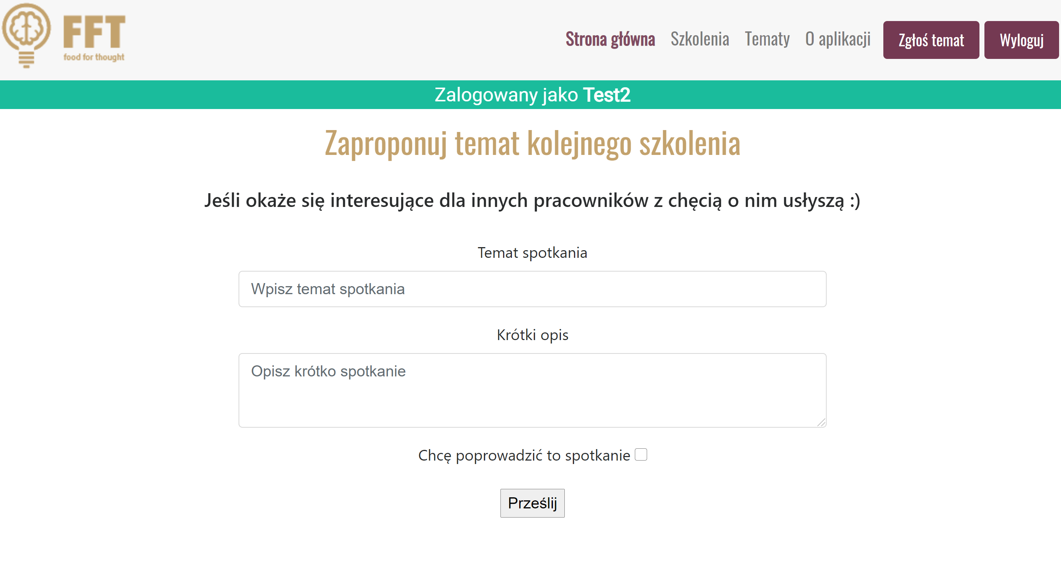
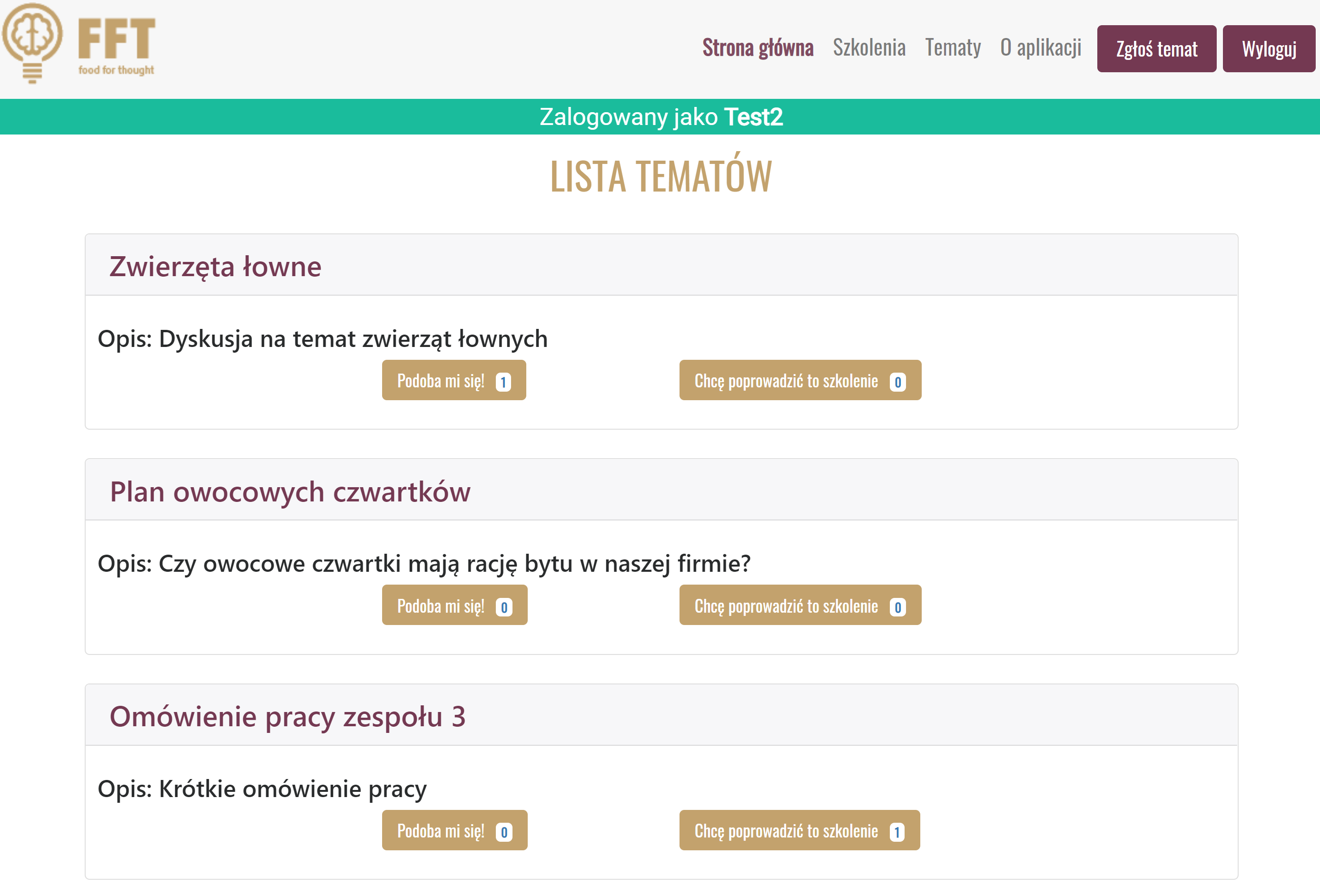
Sprint 2 – postęp prac:
Wykonane zostały również zadania dodatkowe:

Slide 5
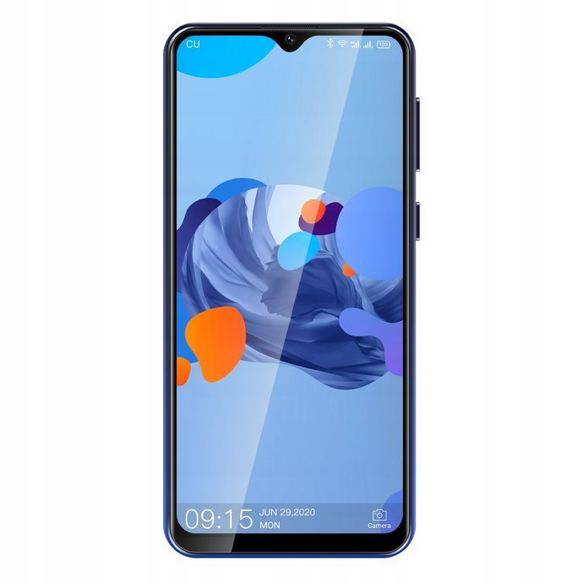

Sprint 2 – napotkane problemy:
Problemem okazało się odpowiednie skalowanie obrazu na mniejszych wyświetlaczach.

Slide 6

Sprint 3 – zlecone zadania:
Deployment

Slide 7

Sprint 3 – zlecone zadania:
Użytkownik powinien zyskać dostęp do:
Informacji o szkoleniu,
Zmiany lub wygenerowania nowego hasła konta,
Powiadomień e-mail.

Slide 8

Sprint 3 – zlecone zadania:
Administrator powinien móc:
Edytować szkolenia,
Edytować lub usuwać propozycje tematów szkoleń,
Definiować adres e-mail będący nadawcą powiadomień,
Przeglądać listę zarejestrowanych użytkowników,
Edytować lub usuwać profile użytkowników.

Slide 9

Sprint 3 – zlecone zadania:
Osoba prowadząca szkolenie powinna móc je edytować.

Slide 10
Dziękujemy ☺

